Slide 1
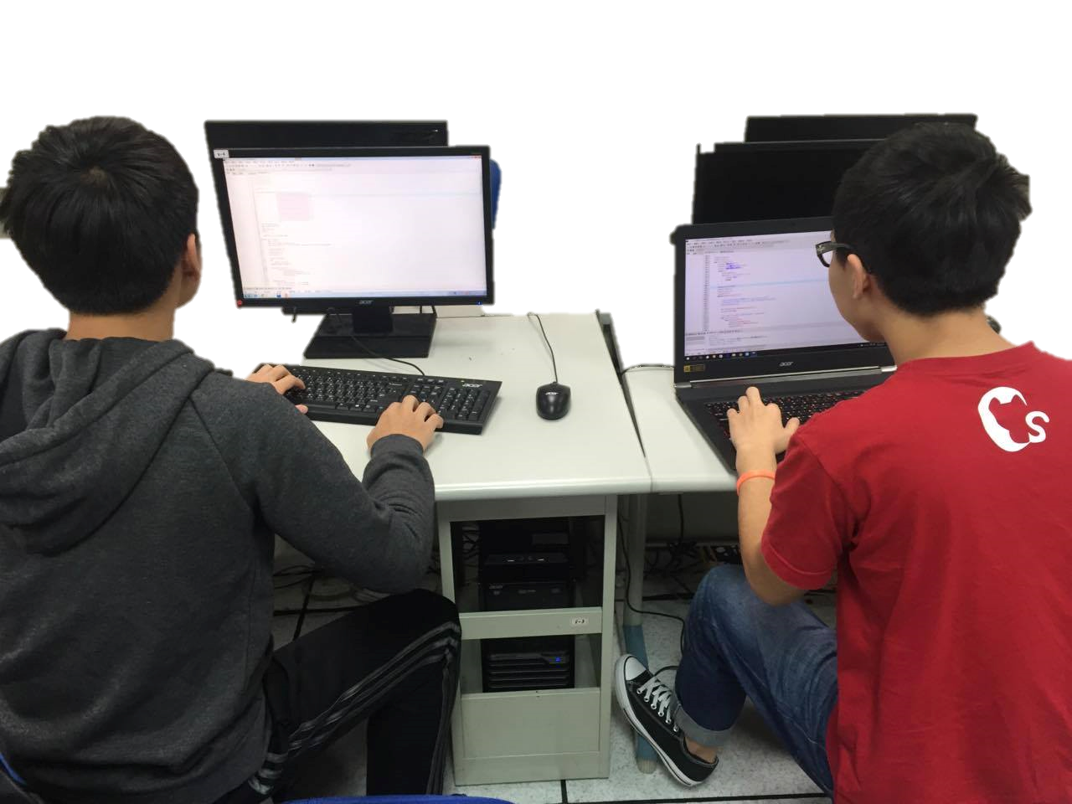
程式營第七組---CrazyPinball2.0
組員
郭富銘
孔德宇
陳冠廷

Slide 2
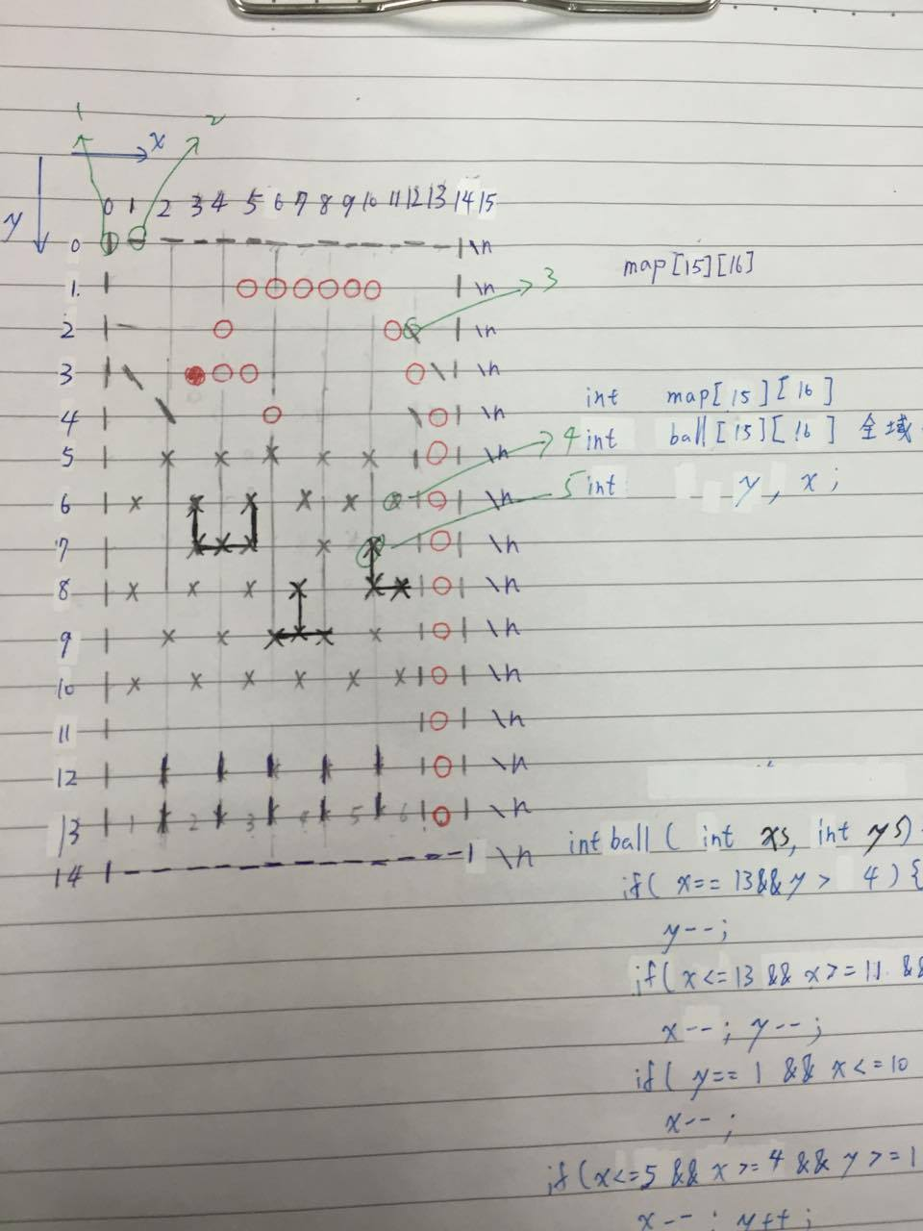
設計草圖

Slide 3
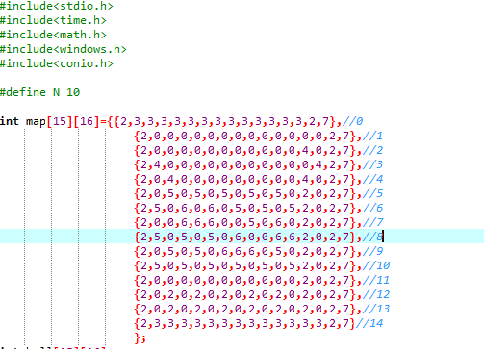
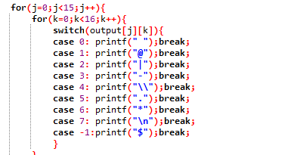
實現彈珠檯架構

Slide 4
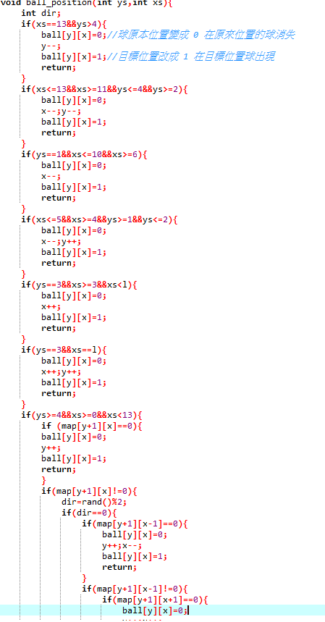
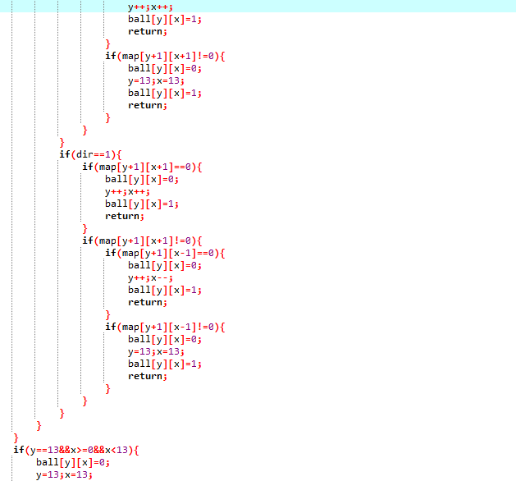
彈珠軌跡Funtion

Slide 5

設定彈珠初始位置

Slide 6
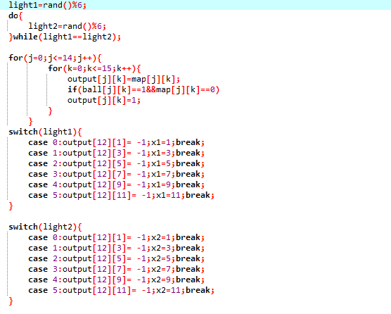
隨機產生燈號$

Slide 7

判斷彈珠軌跡

Slide 8
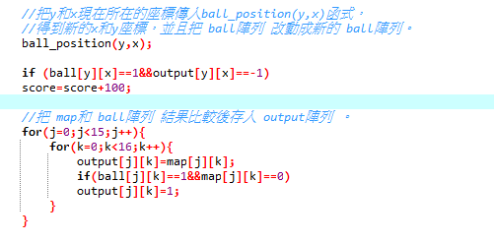
比較兩個陣列再存到新陣列

Slide 9

判斷是否通過燈號來算分

Slide 10
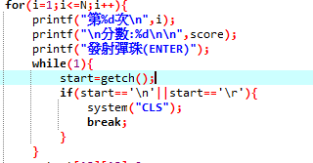
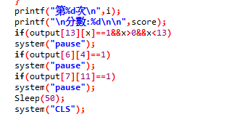

其他細節

Slide 11
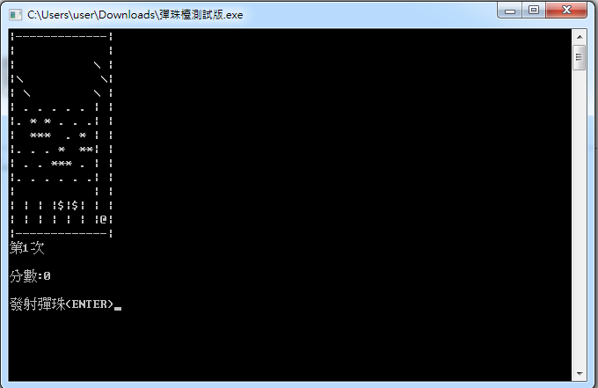
遊戲執行

Slide 12
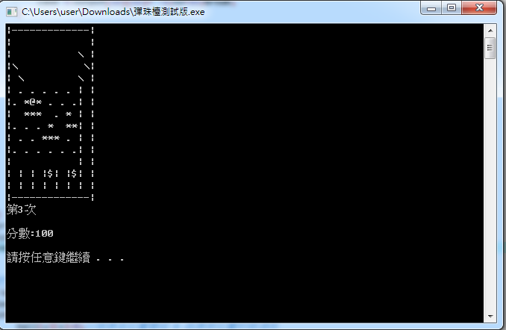
真實遊戲畫面

Slide 13
It’s game time

Slide 14
Thank your lisening

